Slide 1
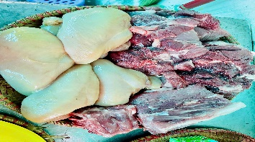
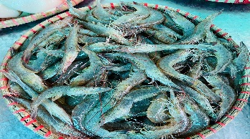
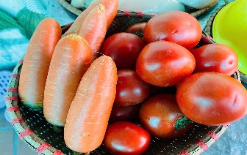
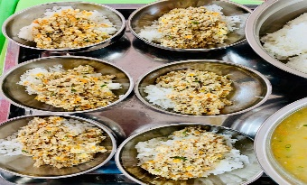
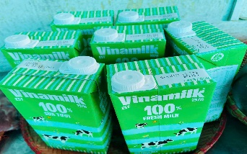
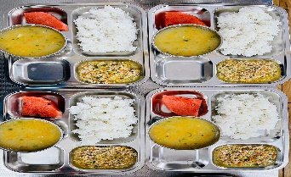
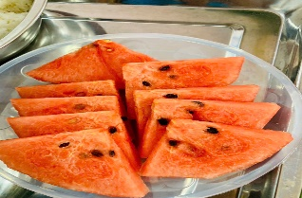
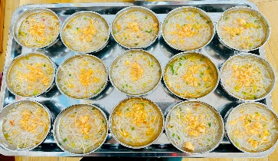
Thực đơn ngày 03/12/2024
Bữa đệm sáng
- Sữa tươi Vinamikl
Bữa trưa
- Gà om nấm
- Canh khoai tây, cà rốt nấu xương
- Dưa hấu
MN Ánh Dương Xanh
Bữa phụ chiều
- Bún tôm

